Slide 1
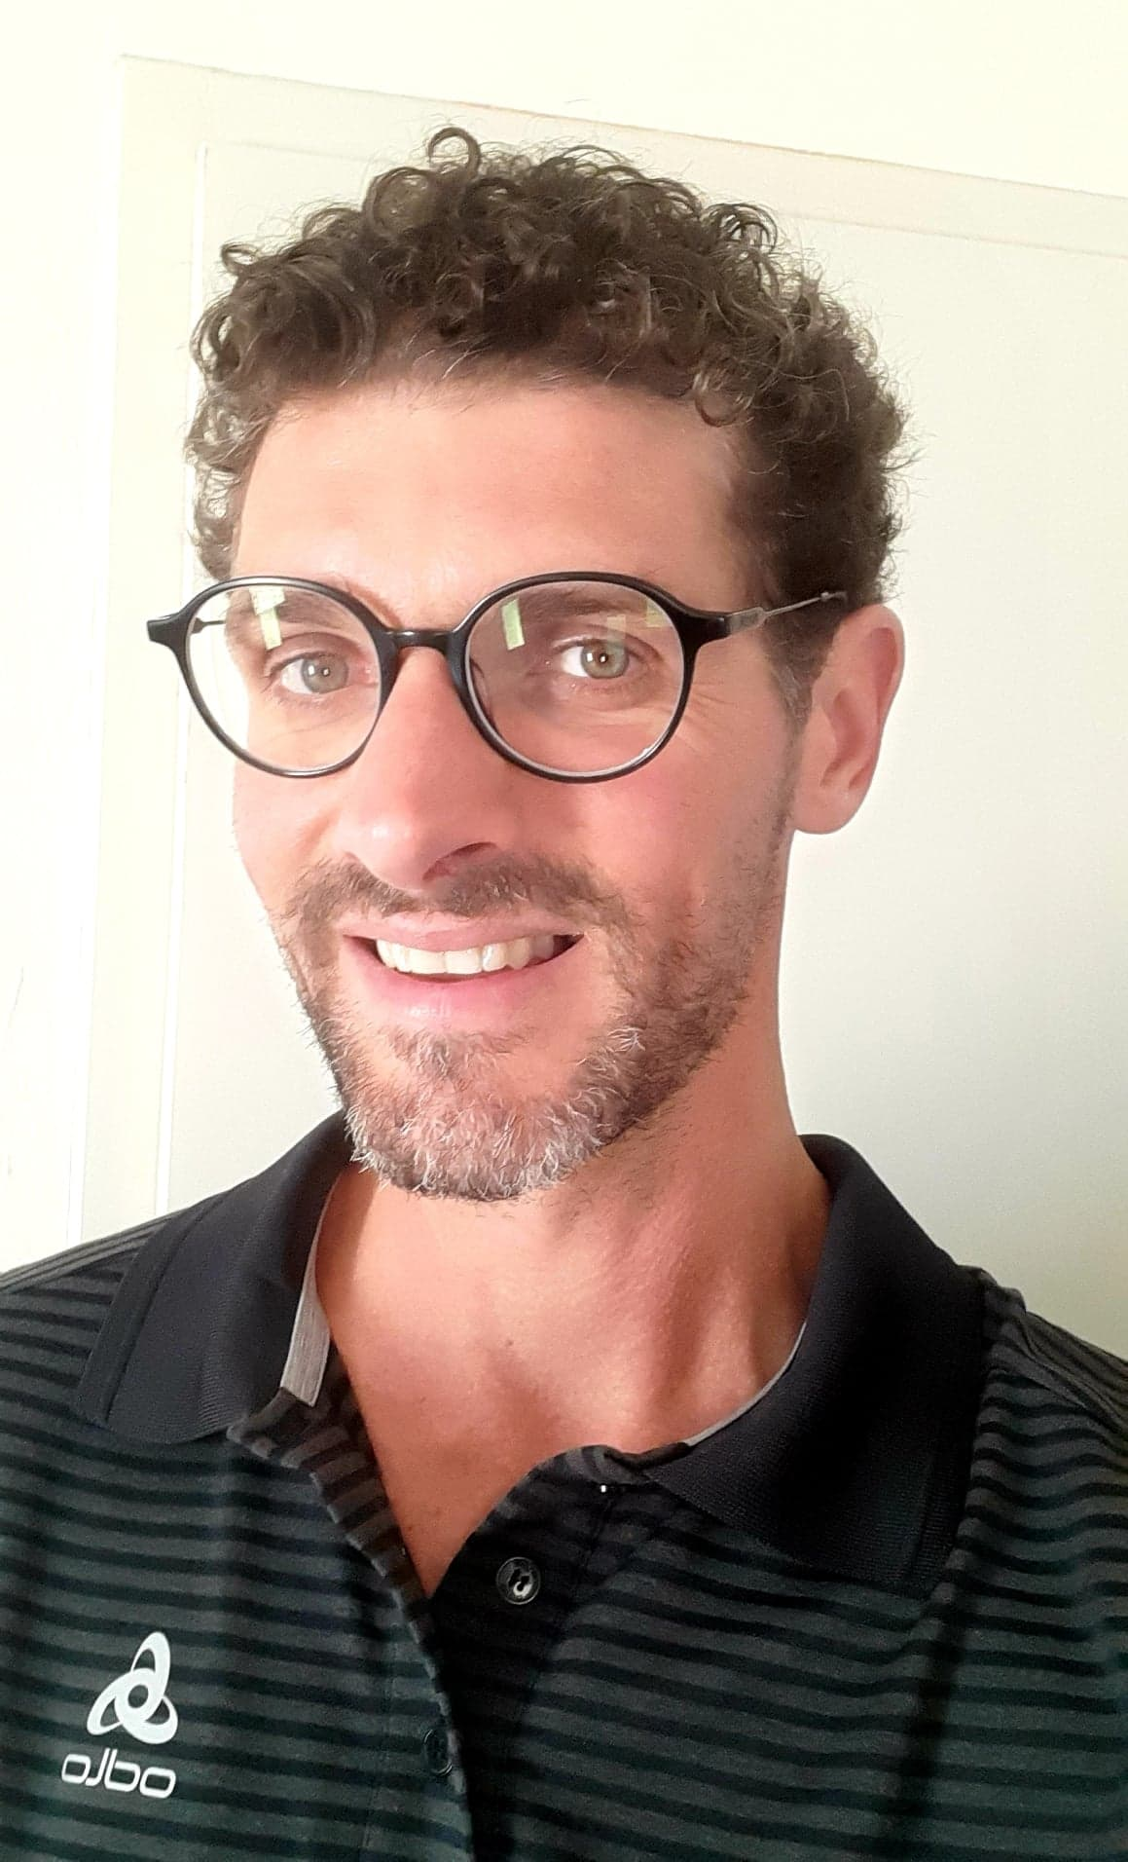
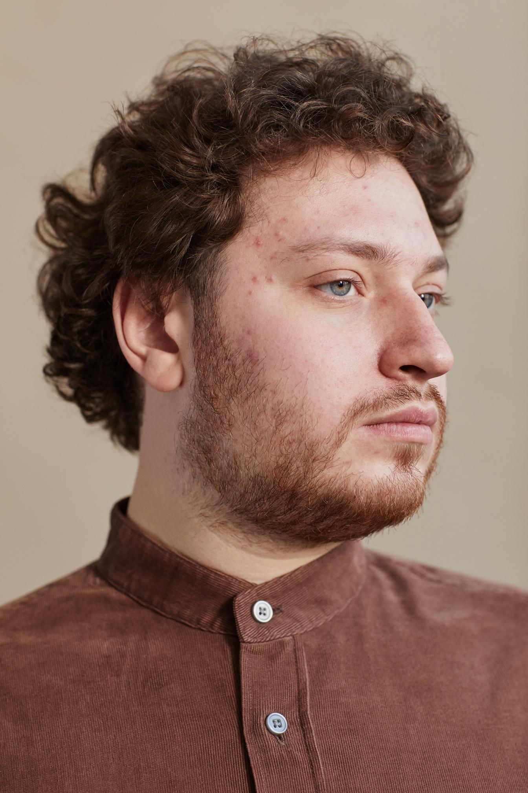
Bonjour !

Slide 2
Parcours Professionnel
10 années de commerce
10 années moniteur éducateur
Des rencontres
Des questionnements
De nouvelles perspectives Pro
Une formation

Slide 3
La Formation et mon objectif professionnel
OpenClassrooms
Découverte
Apprentissage
Le métier
Mon futur
Compétences

Slide 4
Les projets de mon parcours
Motivants
Difficiles
3
2
3
5
6
7
6
7

Slide 5
Projet 1 : 03/01/2023
Projet 2 : 14/02/2023
Projet 3 : 10/04/2023
Projet 4 : 27/04/2023
Projet 5 : 21/06/2023
Projet 6 : 21/07/2023
Projet 7 : 21/08/2023
Mes dates cibles pour terminer mes projets
Date de fin de formation le 21/08/2023

Slide 6
Les outils de collaboration avec mon mentor
Visioconférence
Les réseaux
Partage de fichier

Slide 7
Novice
Diversifier
Difficultés
Nouveaux langages
Mentor / Compétences transversales
Solutions
Démotivation
Prendre soins de soi

Slide 8
Sessions de Mentorat
Les bonnes pratiques a appliquer durant ma formation
Organisation
Le réseau

Slide 9
Présentation terminée, l’aventure débute !!!

